Slide 1


VINCENT VAN GOGH
1850 - 1890
¡ADIMIRE LAS OBRAS!
¡ESCUCHA PIAZZOLLA!
LEER LOS MENSAJES!

Slide 2
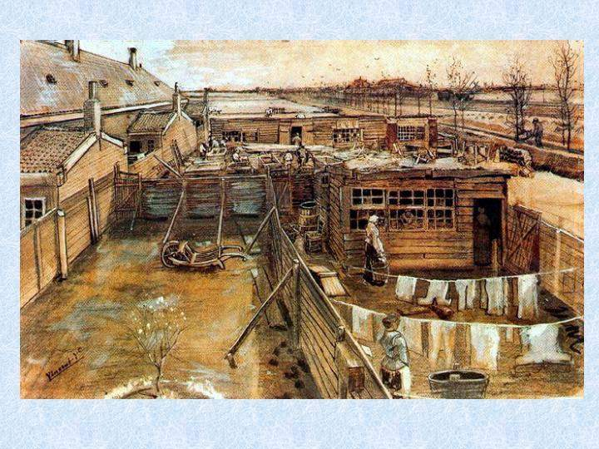
Después de un tiempo, notas la diferencia, la sutil diferencia entre tomarse de la mano y encadenar un alma..

Slide 3
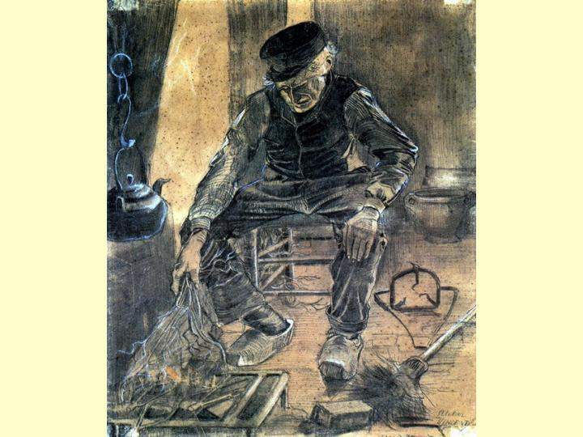
Aprenda que no importa cuántos pedazos se rompió su corazón,
el mundo no se detiene para que lo arregles.

Slide 4
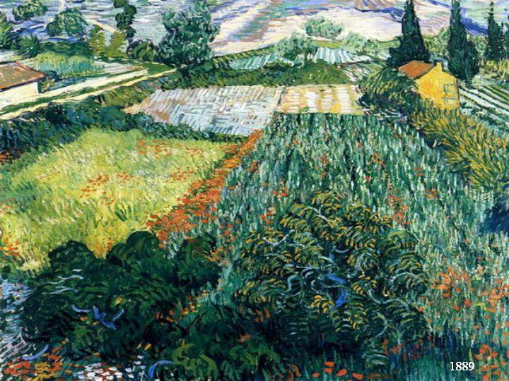
Y aprendes que amar no es sostenerte,
y esa empresa no siempre significa seguridad.

Slide 5
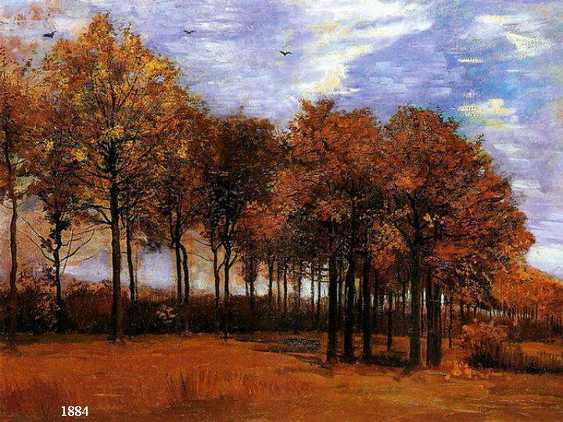
Y empieza a aprender que los besos no son contratos y
los regalos no son promesas.

Slide 6
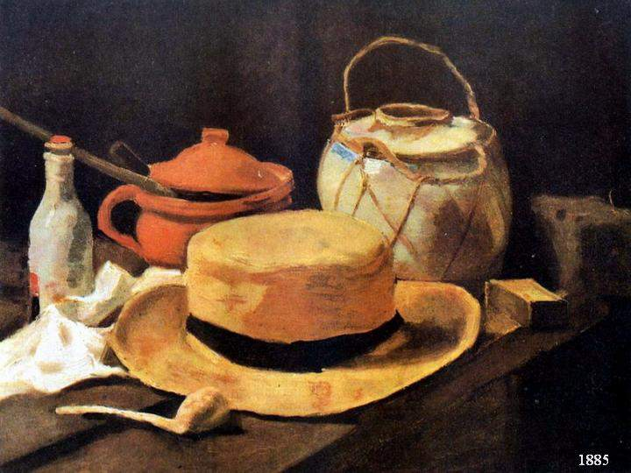
Empiece a aprender que no debe compararse con los demás, sino con lo mejor que pueda ser

Slide 7
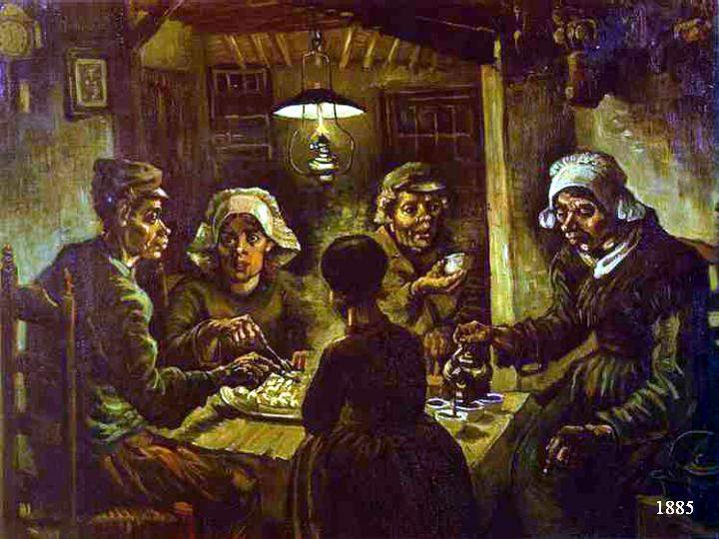
Y aprendes que no importa cuánto te preocupes,
a algunas personas simplemente no les importa ...

Slide 8
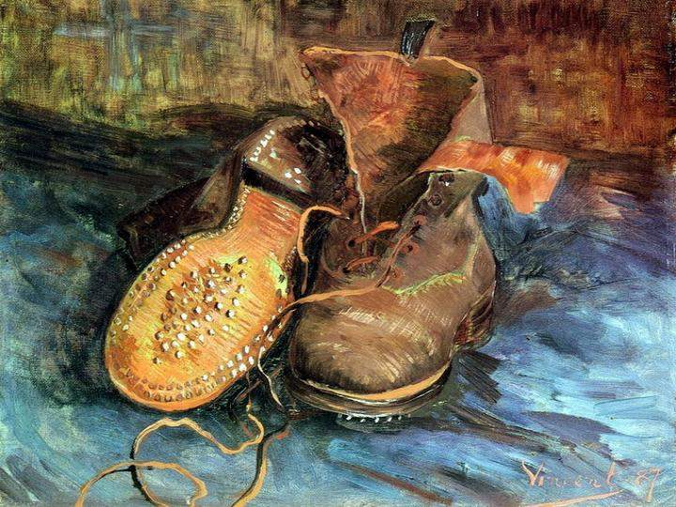
Comienza a aceptar sus derrotas con la cabeza en alto y la mirada hacia adelante, con la gracia de un adulto.
y no con la tristeza de un niño.

Slide 9
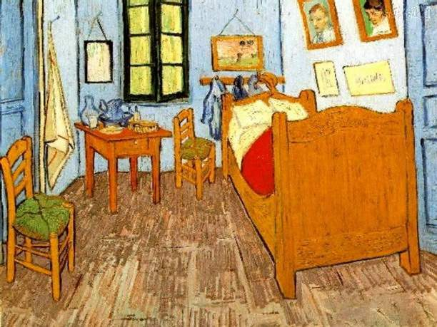
Aprenda que las verdaderas amistades continúan creciendo incluso a largas distancias.

Slide 10
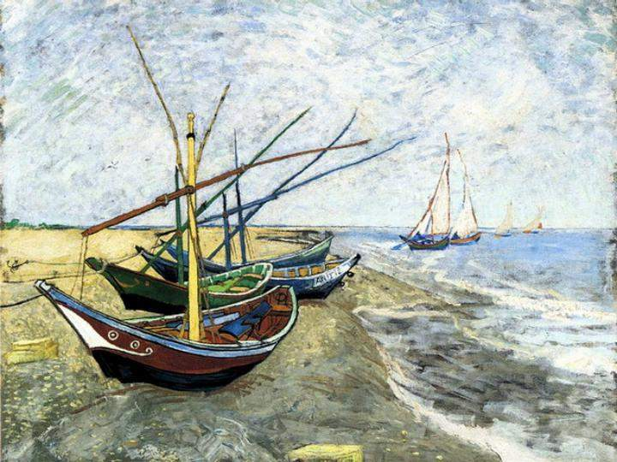
Y lo que importa no es lo que tienes en la vida,
pero a quien tienes en la vida

Slide 11
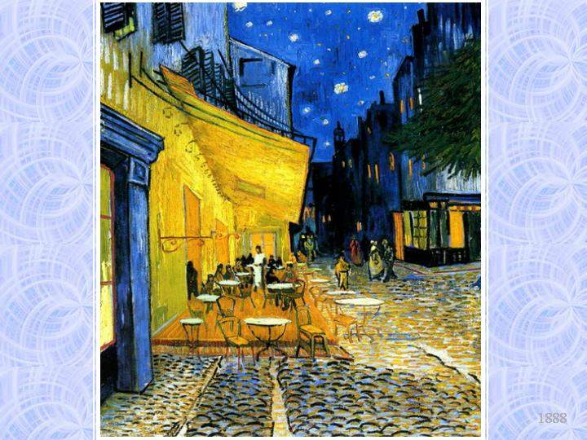
Y que buenos amigos son la familia
que nos permitió elegir.

Slide 12
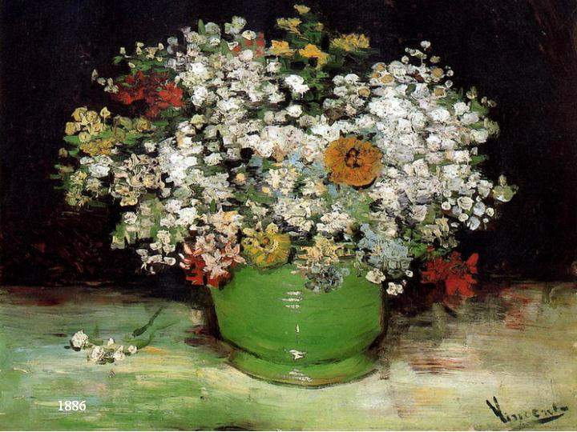
Aprenda que no tenemos que cambiar de amigos
si entendemos que los amigos cambian,

Slide 13
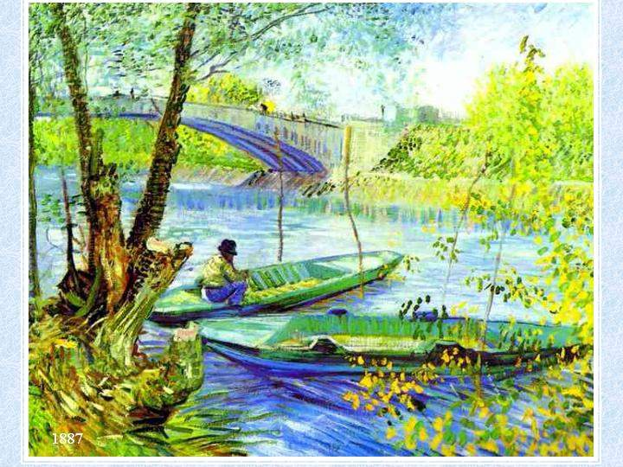
Date cuenta de que tu amigo y tú puedes hacer cualquier
Cosa o nada, y pasar un buen rato juntos

Slide 14
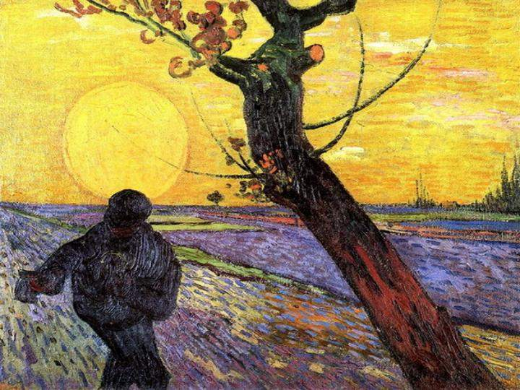
Descubre que se necesita mucho tiempo para convertirse en la persona que quiere ser, y ese tiempo es corto.

Slide 15
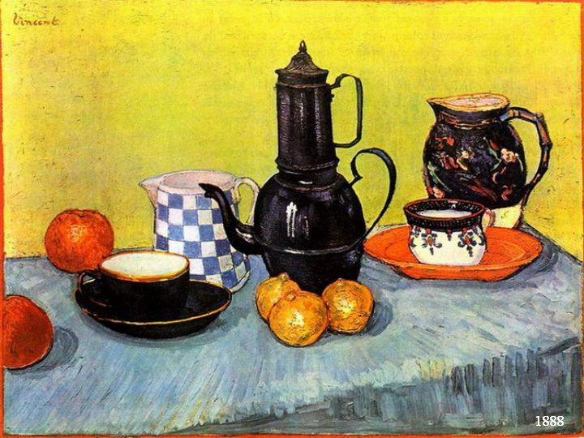
Aprendes eso, o controlas tus acciones,
o te controlarán,

Slide 16
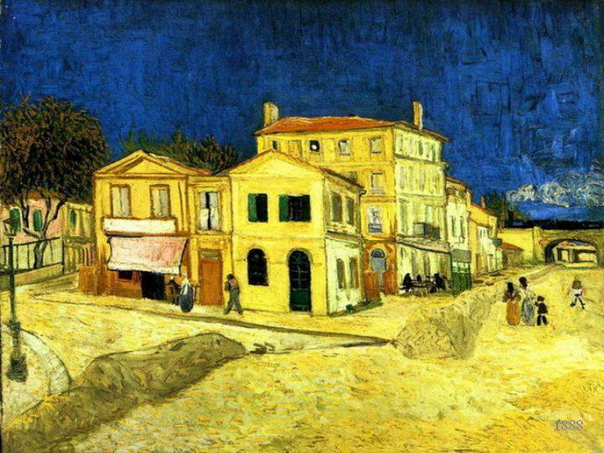
y que ser flexible no significa ser débil o
sin personalidad,,

Slide 17
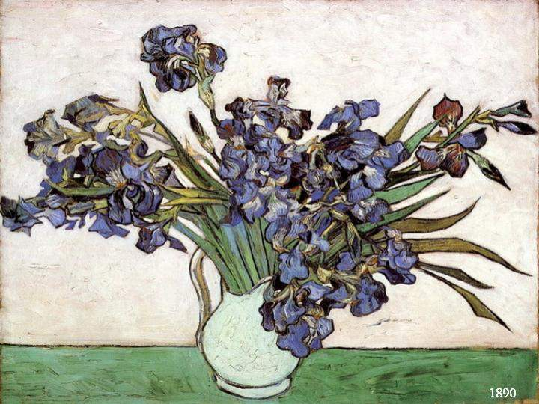
porque por delicada y frágil que sea una situación, siempre hay dos lados.

Slide 18
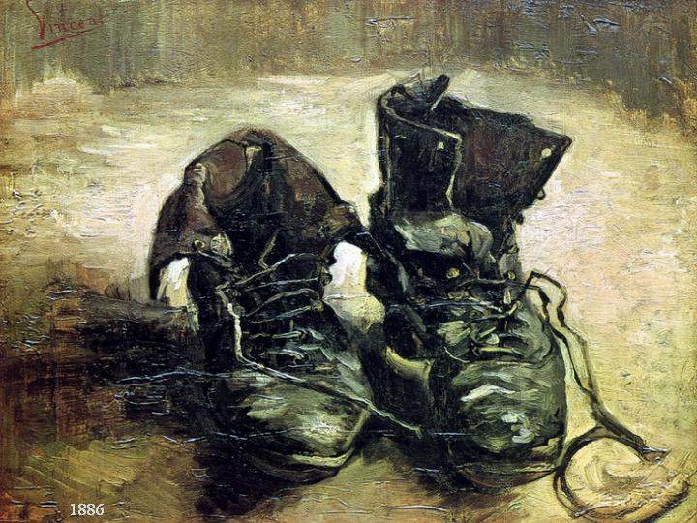
Aprendes que los héroes son personas que hicieron lo que era necesario, enfrentando las consecuencias

Slide 19
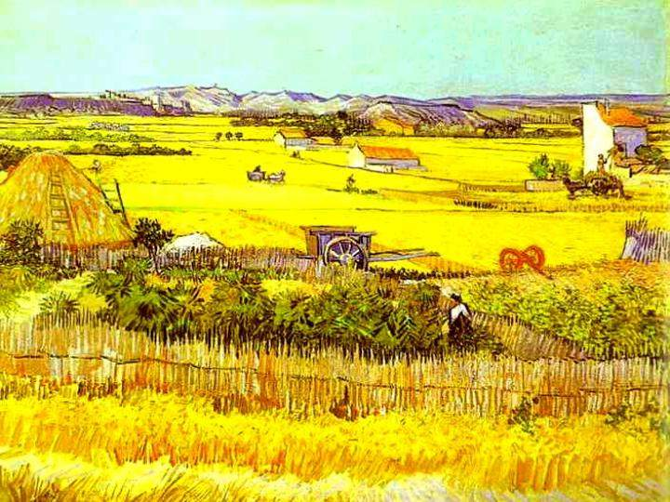
Aprenda que la paciencia requiere mucha práctica.

Slide 20
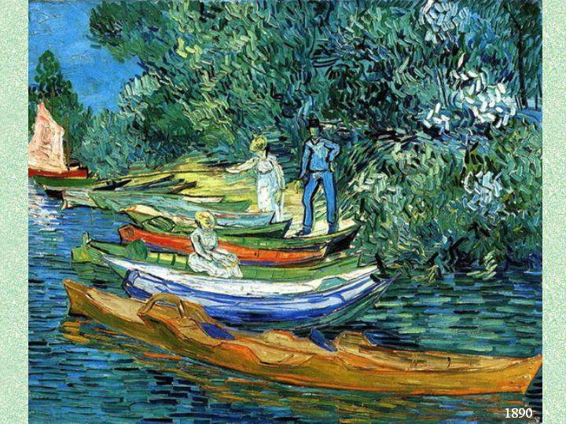
Encuentra que a veces la persona que esperas
que patear cuando te caes es uno de los pocos
que te ayudan a levantarte.

Slide 21
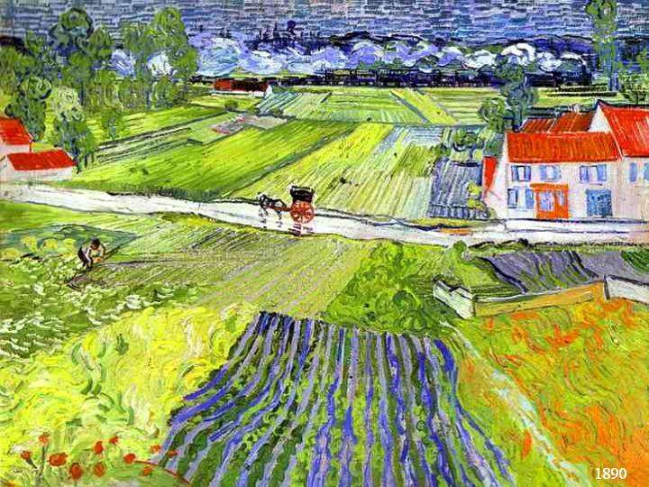
Aprenda que nunca debe decirle a un niño
que los sueños son tontos,
pocas cosas son tan humillantes y
sería una tragedia si ella creyera eso.

Slide 22
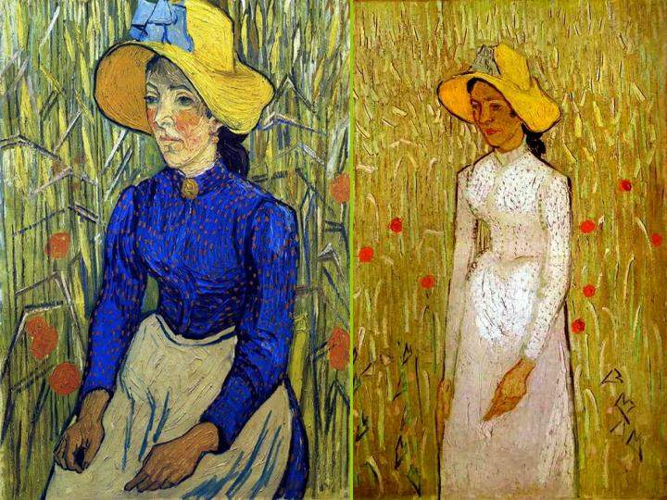
Aprende que no siempre es suficiente ser perdonado
por alguien, a veces hay que aprender
perdonarte a ti mismo.

Slide 23
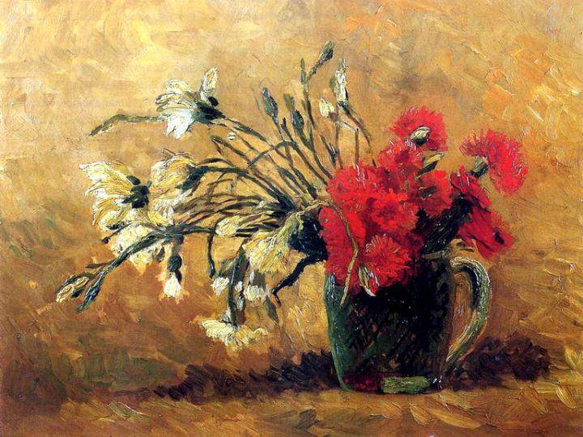
Aprendes que con la misma severidad con que juzgas,
en algún momento serás condenado..

Slide 24
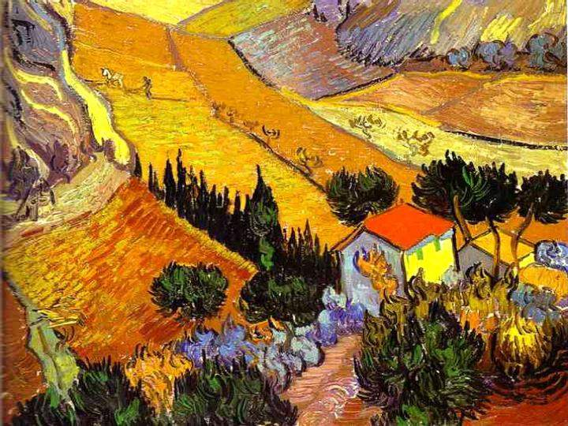
Aprende que el tiempo no es algo que pueda retroceder.

Slide 25







¿Te ha gustado?
Puedes ver más entrando
Aquí
Además puedes recibir powerpoints en tu correo electrónico suscribiéndote aquí:

